Slide 1
LINQ
C# 基础 第十四讲
官网
微信
科.cc
科技传播坊

Slide 2
上一讲
匿名类型
集合初始化器
扩展方法
标准查询运算符

Slide 3
这一讲
标准查询表达式 —— LINQ

Slide 4
Linq 分类
LINQ to Objects，简单讲解
LINQ to SQL
LINQ to XML
LINQ to Dataset
LINQ to Entities
…

Slide 5

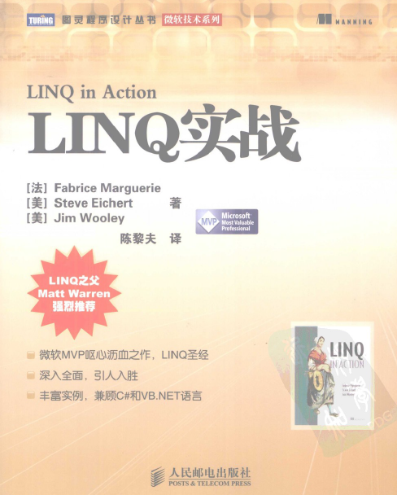
Linq 经典图书

Slide 6
最简单的 Linq 查询
遍历一个集合
一般情况
from 开头
select 或 groupby 结尾

Slide 7
使用 where 过滤
选择出 19世纪的 专利

Slide 8
使用 select 投影
输出 文件名 及其 最后修改时间
关于 let

Slide 9
使用 orderby 排序
按照文件大小排序
关于 descending

Slide 10
使用
group xx by xx into xx
分组
关于 into 管道符

Slide 11
最后
select 嵌套
join 连接
详细内容看《LINQ IN ACTION》

Slide 12
下一讲
反射、特性、动态对象
多线程、同步

Slide 13
The End

